Slide 1
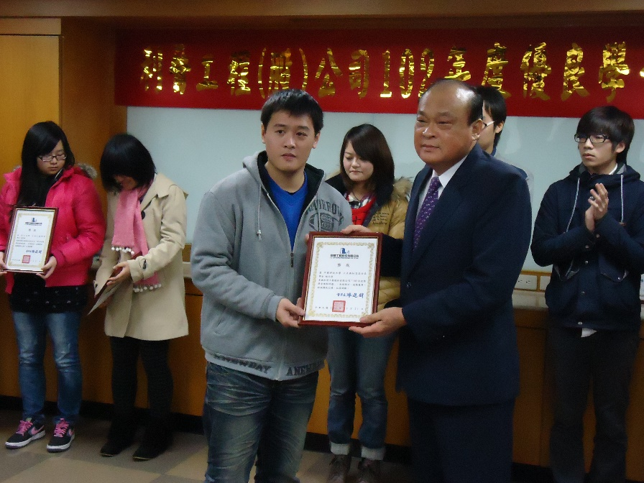
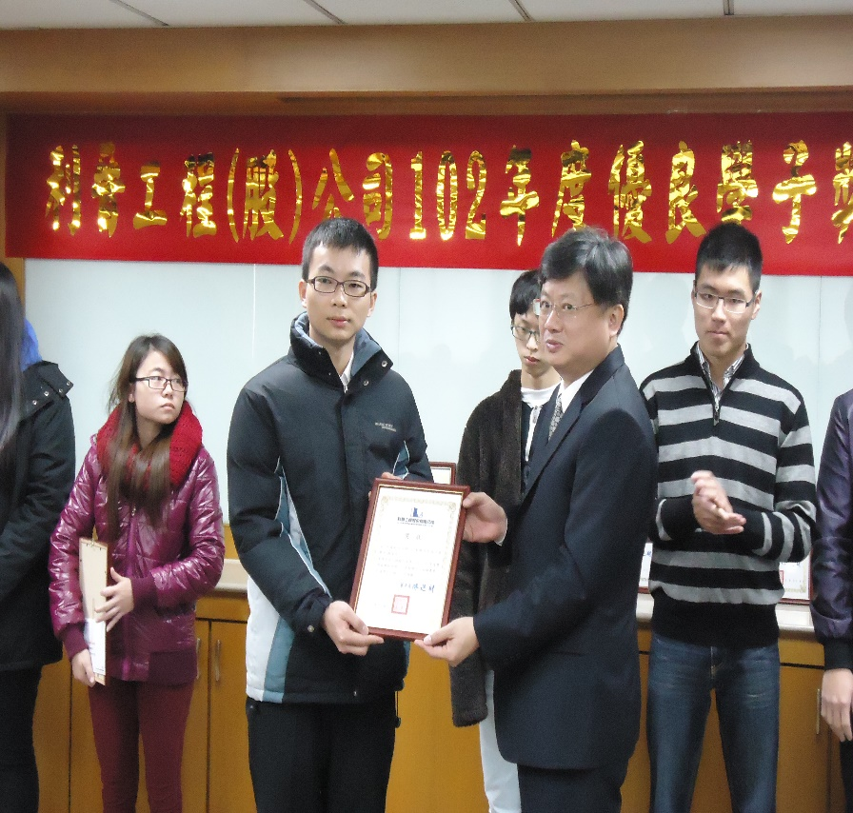
中國科技大學 土木系同學獲頒利晉工程(股)公司 優秀學子獎學金
陳進財董事長頒發獎狀給林志哲同學
鍾鴻裕總經理頒發獎狀給賴清德與蕭惠凌同學

